Slide 1
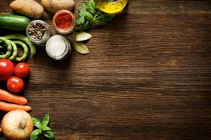
TEKNIK DALAM PENGOLAHAN
Pengolahan pangan panas basah (Moist Heat)
Pengolahan pangan panas kering (Dry Heat Cooking)
Teknik pengolahan pangan lainnya

Slide 2
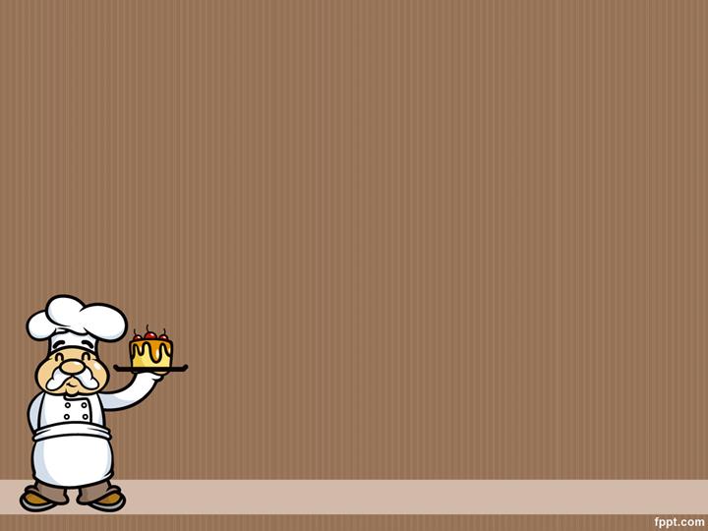
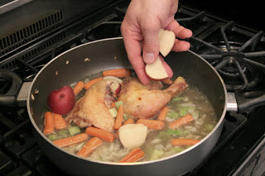
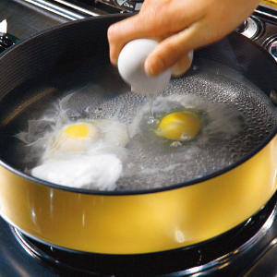
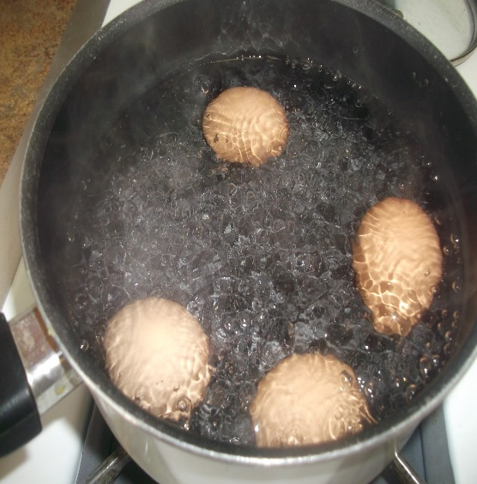
Pengolahan pangan panas basah (Moist Heat)
“pengolahan bahan makanan dengan menggunakan bahan dasar cairan untuk mematangkannya”

Slide 3
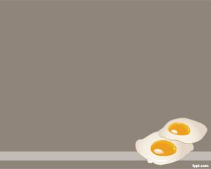
Teknik pengolahan pangan panas basah (Moist Heat)
Teknik merebus (Boiling)
Teknik merebus menutup bahan pangan (Poaching)
Teknik merebus dengan sedikit cairan (Braising)
Teknik menyetup/menggulai (Stewing)
Teknik mengkukus (steaming)
Teknik mendidih (Simmering)
Teknk mengetim

Slide 4
Teknik merebus (Boiling)
Boiling adalah mengolah makanan dalam air mendidih dengan cepat dan bergolak. Air mendidih pada suhu 100 °C. Cairan yang digunakan dalam proses boiling adalah kaldu, santan, atau susu yang direbus.

Slide 5

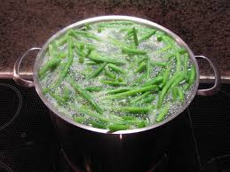
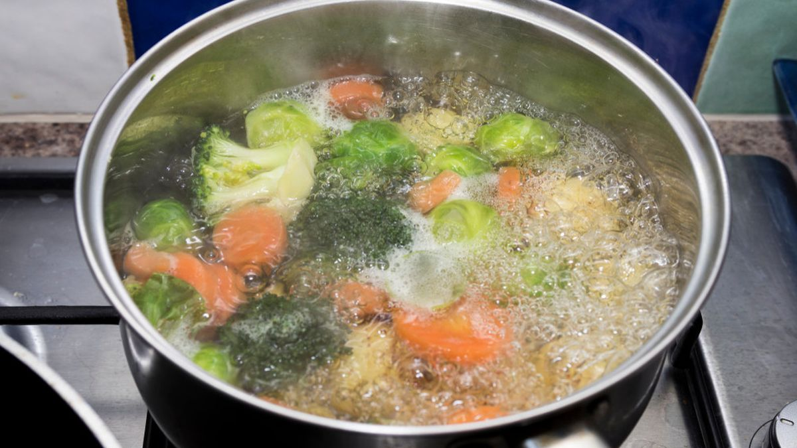

Slide 6
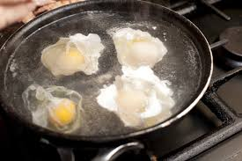
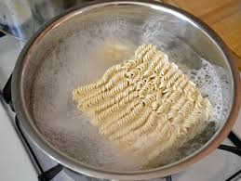
Teknik merebus menutup bahan pangan (Poaching)
Poaching adalah merebus bahan makanan dibawah titik didih dalam menggunakan cairan yang terbatas jumlahnya. Proses poaching berlangsung sedikit lama dan suhu dalam air berkisar 92-96° C

Slide 7
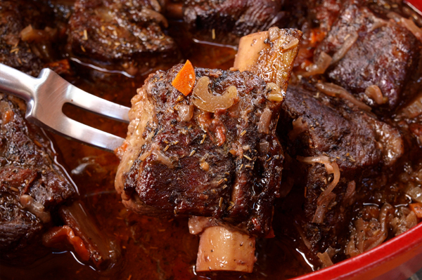
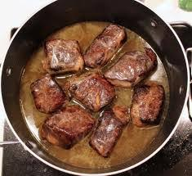
Teknik merebus dengan sedikit cairan (Braising)
Braising adalah teknik merebus bahan makanan dengan cairan sedikit, kira kira setengah dari bahan yang akan direbus dalam panci penutup dan api kecil secara perlahan lahan.

Slide 8
Teknik menyetup/menggulai (Stewing)
Stewing adalah mengolah bahan makann yang terlebih dahulu ditumis bumbunya. dan direbus dengan cairan yang berbumbu dengan api sedang. Pada proses stewing ini, cairan yang dipakai yaitu susu, kaldu, dan santan.

Slide 9
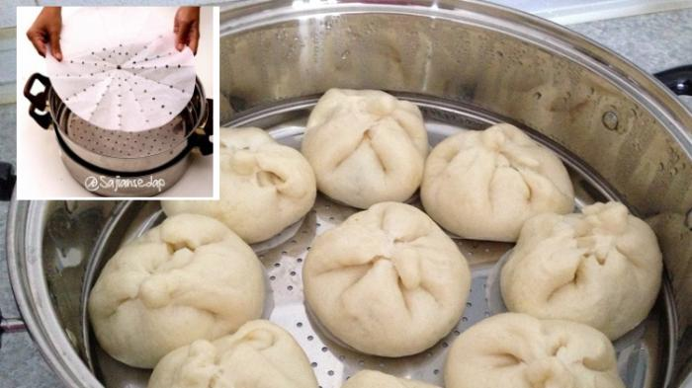
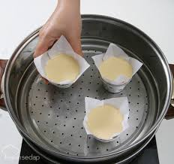
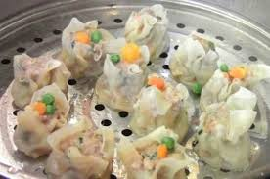
Teknik mengkukus (steaming)
Steaming adalah memasak bahan makanan dengan uap air mendidih. Teknik ini bisa dikenal dengan mengkukus. Bahan makanan diletakan pada steamer atau pengukus, kemudian uap air panas akan mengalir ke sekeliling bahan makanan yang sedang dikukus.

Slide 10
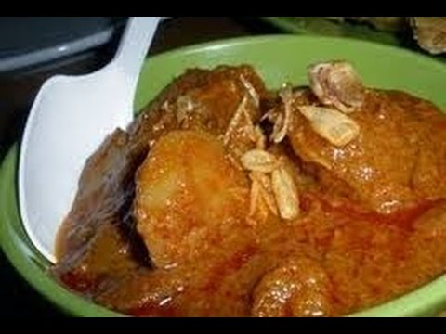
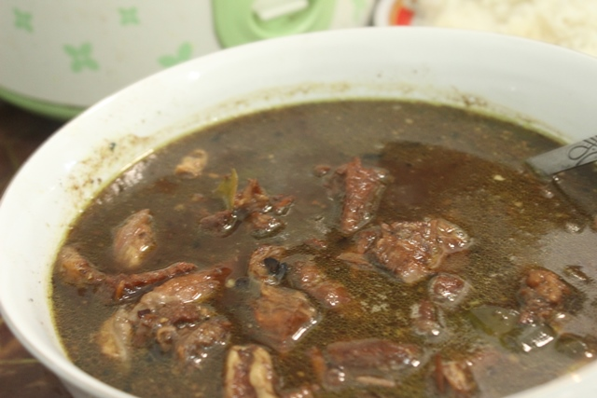
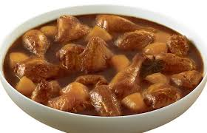
Teknik mendidih (Simmering)
Simmering adalah memasak dalam cairan mendidih dengan api kecil dan pelan. 85°- 95° C. Bahan makanan seluruhnya harus tertutup cairan. Teknik ini biasa digunakan untuk membuat kaldu yang mengeluarkan aroma dari bahan olahan yang kita olah

Slide 11
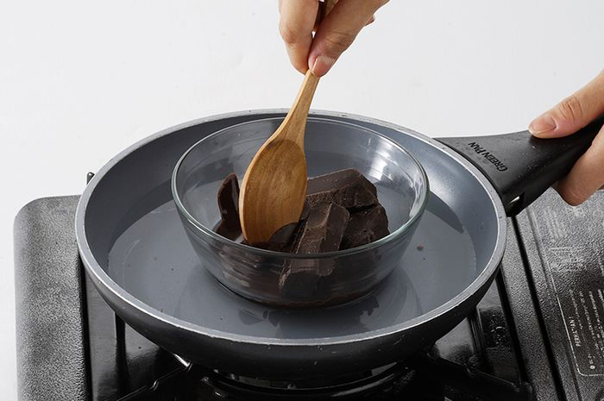
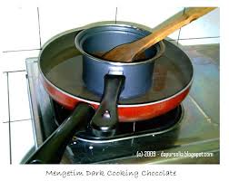
Teknk mengetim
Teknik mengetim adalah memasak bahan makanan dalam sebuah tempat yang dipanaskan dalam air mendidihkan. Serta menggunakan 2 buah panci yang berbeda ukuran di mana salah satu panci lebih kecil. Cara ini memang memerlukan waktu yang lama.

Slide 12
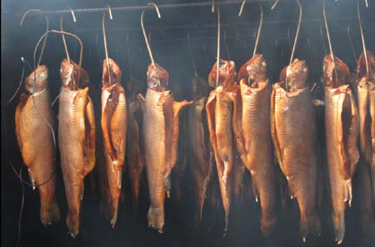
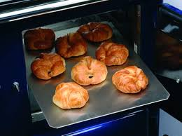
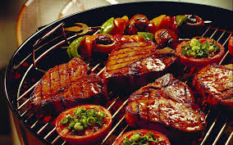
Pengolahan pangan panas kering
(Dry Heat Cooking)
Mengolah makanan tanpa bantuan bahan dasar cairan untuk mematangkannya.

Slide 13
Pengolahan pangan panas kering
(Dry Heat Cooking)
A. Menggoreng dengan minyak banyak (Deep Frying).
B. Menggoreng dengan minyak sedikit (Shallow Frying).
C. Menumis (Sauteing)
Memanggang (Baking)
* Memanggang Kering
* Memanggang dalam oven
* Memanggang dalam oven dengan dua wadah
E. Membakar (Grilling)

Slide 14
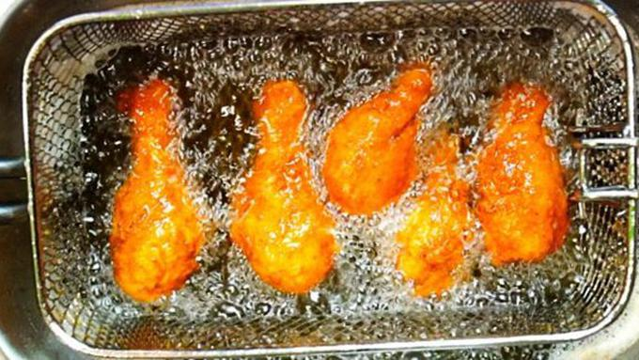
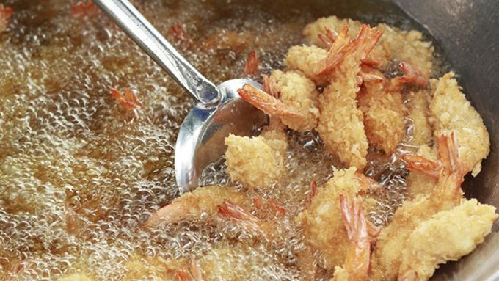
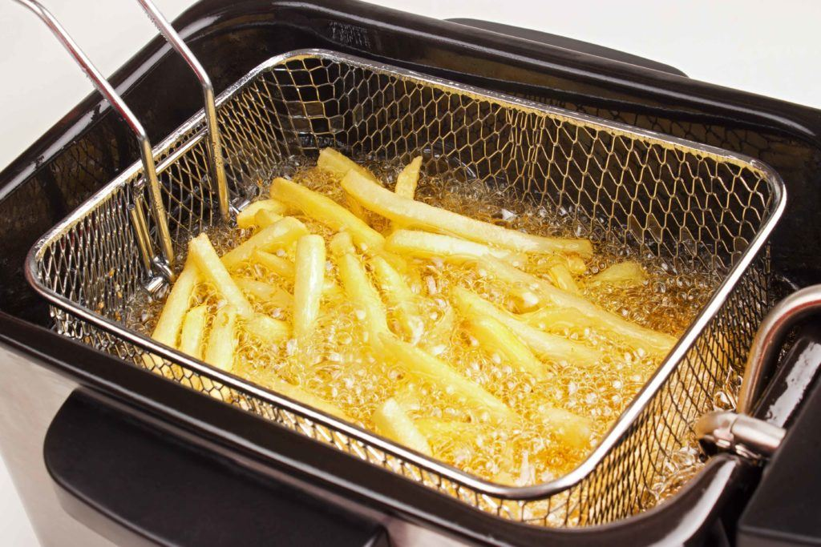
Menggoreng dengan minyak banyak
(Deep Frying)
Teknik menggunakan minyak yang sangat banyak hingga bahan makanan terendam dan akan memperoleh hasil yang crispy.

Slide 15
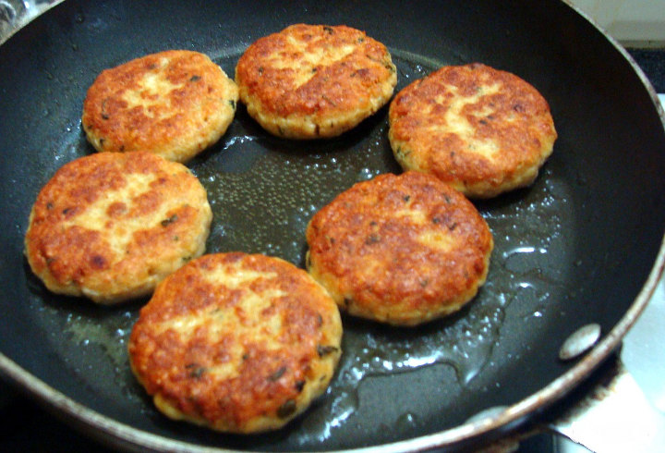
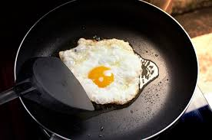
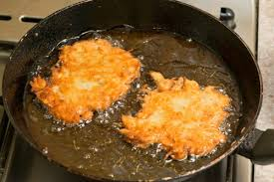
Menggoreng dengan minyak sedikit (Shallow Frying)
Mengolah bahan makanan atau proses menggoreng yang dilakukan dengan cepat dalam minyak goreng yang sedikit pada wajan yang datar.

Slide 16
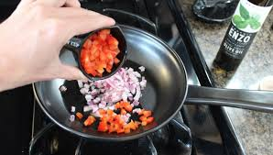
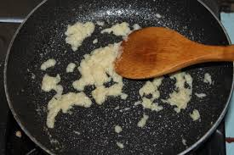
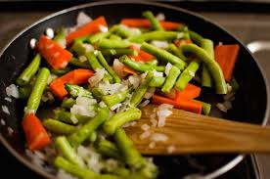
Menumis (Sauteing)
Teknik memasak dengan menggunakan sedikit minyak olahan dan bahan makanan yang dipotong-potong kecil/ diiris tipis serta dikerjakan dalam waktu sebentar dan diaduk-aduk agar tidak gosong.

Slide 17
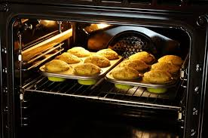
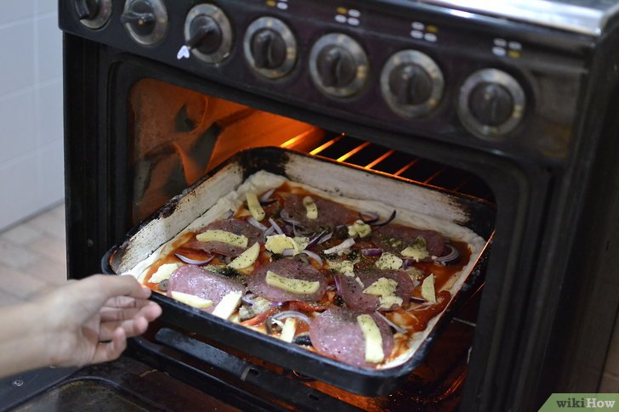
Memanggang (Baking)
Pengolahan bahan makanan dengan menggunakan udara yang dipanaskan didalam oven mendapatkan panas dari segala arah tanpa menggunakan minyak atau air.

Slide 18
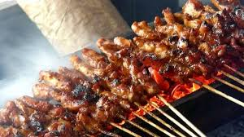
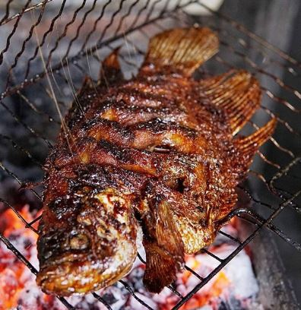
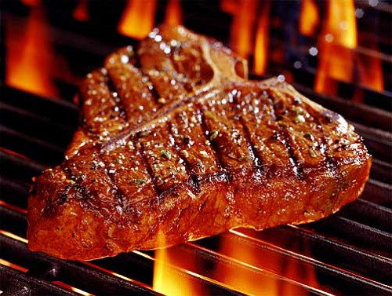
Membakar (Grilling)
Metode memasak bahan makanan dengan cara dibakar langsung diatas bara api biasanya menggunakan arang yang di bakar hingga menghasilkan bara api.

Slide 19
MENGHALUSKAN
Membuat bahan pangan menjadi halus dengan bantuan alat seperti blender, parutan maupun dengan ulekan

Slide 20
mencampur
Menyatukan bahan pangan menjadi tercampur rata

Slide 21
Menyaring/memeras
Membuat bahan menjadi halus dengan alat penyaringan supaya diperolah cairan yang jernih

Slide 22

LANGKAH DALAM PENGOLAHAN
Perencanaan
  Identifikasi
  Ide gagasan

Slide 23
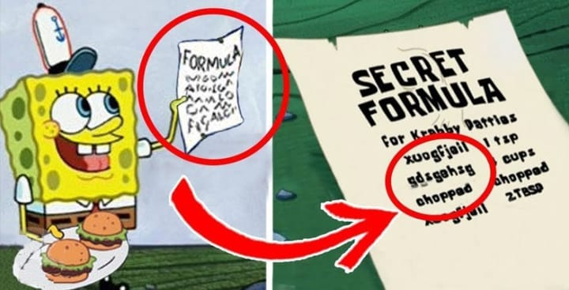
Pembuatan
  Persiapan
  Proses

Slide 24
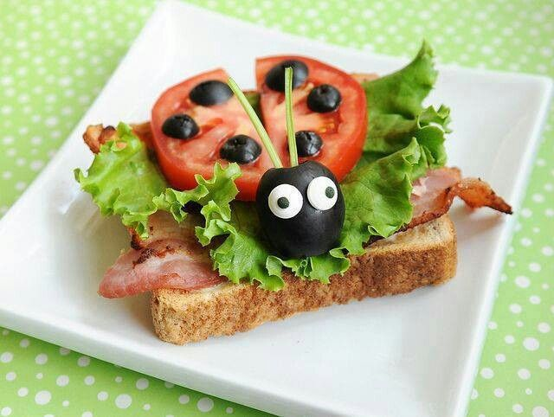
Pengemasan/penyajian
  Wadah
  Kemasan

Slide 25
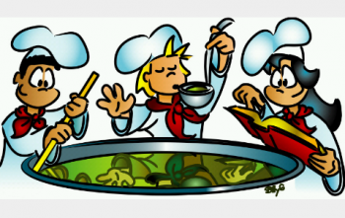
Evaluasi
  Merasakan hasil olahan
  Mengevaluasi seluruh proses

Slide 26
TUGAS PRAKTEK
Silahkan buat olahan dari bahan buah-buahan bebas dibuat menjadi apa menggunakan Teknik apa. Serta buat tahanpan pengolahannya.

